Slide 1
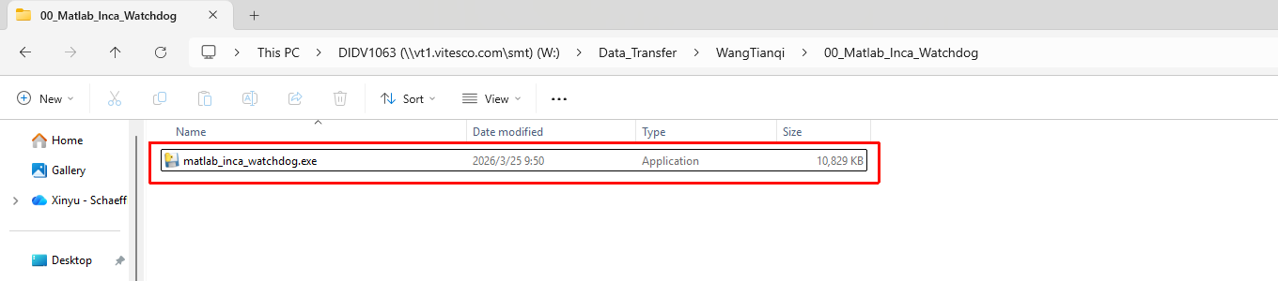
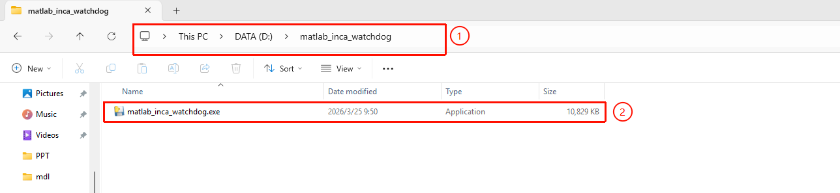
一、获取程序
在公共盘W:\Data_Transfer\WangTianqi\00_Matlab_Inca_Watchdog路径下，复制到本地，可以自己建一个文件夹命名，例如： matlab_inca_watchdog
此处路径需要在下一步做替换

Slide 2
二、运行程序
1、打开命令行窗口
2、逐行输入以下命令，其中修改替换第一行和第三行中为本地保存的路径，这里的路径与第一张PPT中的示例路径保持一致
Cd D:\matlab_inca_watchdog
$bat = "$env:APPDATA\Microsoft\Windows\Start Menu\Programs\Startup\matlab_inca_watchdog_start.bat“
Set-Content -Path $bat -Value 'start "" " D:\matlab_inca_watchdog\matlab_inca_watchdog.exe"' –Force
Get-Content $bat
Start-Process -FilePath ".\matlab_inca_watchdog.exe"

Slide 3
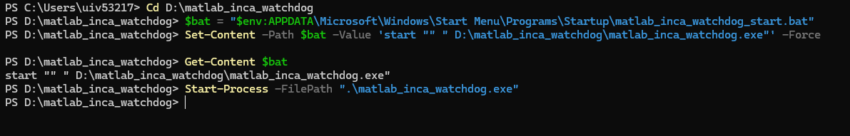
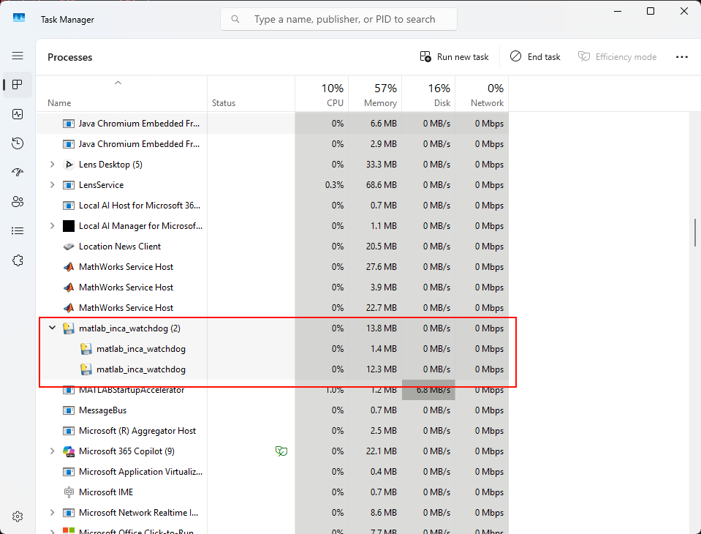
输入状态如下图所示
成功运行标志，在任务管理器有右图的程序

Slide 4

三、程序使用说明
时间固定在17：15弹窗，3分钟后自动关闭，如果继续使用则每隔一小时弹窗一次，直到关闭。

